Slide 1
Contabilidade Introdutória
Prof. Me. Diego Fernandes Emiliano Silva

Slide 2
Escrituração contábil
Seção 3.1

Slide 3
Partidas dobradas
O método das partidas dobradas é um método de registro dos fatos contábeis por meio dos lançamentos a débito e a crédito.
Este método afirma que sempre haverá uma contrapartida num registro contábil.
Exemplo: Compra de mercadorias a prazo, envolve a conta de estoque de mercadorias e a conta de fornecedores.
Entendemos por registro contábil todos os registros de todos os fatos contábeis que alteram de forma qualitativa ou quantitativa o patrimônio da empresa.

Slide 4
Regra patrimonial
Aumento do ativo
DÉBITO
Diminuição do ativo
CRÉDITO
Aumento do passivo e do PL
CRÉDITO
Diminuição do passivo e do PL
DÉBITO

Slide 5
Exemplo
A empresa BETA Ltda. iniciou suas atividades no dia 15/04/2014, e teve seu capital no valor de $ 750.000,00, constituído pelos seguintes elementos:
Dinheiro: $50.000,00
Imóvel: $ 500.000,00
Máquinas: $ 200.000,00
Histórico 1: constituição da empresa
D/C | Conta | Valor
Débito | Caixa | 50.000
Débito | Imóvel | 500.000
Débito | Máquinas | 200.000
Crédito | Capital social | 750.000
Note que a soma dos débitos é igual a soma dos créditos.
Perceba também que contabilidade lança primeiro os débitos

Slide 6
Exemplo 2
A BETA comprou matéria-prima para confecção de calculadoras no valor de $ 200.000,00. Pela compra, ele pagou $ 20.000,00 à vista e o restante ele pagará no prazo de 90 dias.
Histórico 2: compra de MP
D/C | Conta | Valor
Débito | Estoque de MP | 200.000
Crédito | Caixa | 20.000
Crédito | Fornecedor | 180.000
Note que a soma dos débitos é igual a soma dos créditos.
Perceba também que contabilidade lança primeiro os débitos.

Slide 7
Exemplo 3
A empresa BETA efetuou deposito de $ 15.000,00 em dinheiro na conta corrente no Banco AAA S/A.
Histórico 3: transferência de $
D/C | Conta | Valor
Débito | Banco | 15.000
Crédito | Caixa | 15.000
Note que a soma dos débitos é igual a soma dos créditos.
Perceba também que contabilidade lança primeiro os débitos.

Slide 8
Regra de resultado
Aumento da receita
CRÉDITO
Diminuição da receita
DÉBITO
Aumento de despesas e custos
DÉBITO
Diminuição de despesas e custos
CRÉDITO

Slide 9
Exemplo 4
A empresa BETA efetuou despesas de publicidade e propaganda para vender mais calculadoras, e pagou a quantia de $ 5.000,00 no cartão de débito para a empresa ALPHA Comunicação Ltda.
Histórico 4: despesa publicitária
D/C | Conta | Valor
Débito | Publicidade e propaganda | 5.000
Crédito | Banco | 5.000

Slide 10
Exemplo 5
A empresa BETA tinha $ 60.000,00 em matéria-prima. A matéria-prima foi utilizada para a fabricação e venda de calculadoras no valor de $ 150.000,00. Pela venda, a empresa recebeu $ 30.000,00 à vista em conta corrente e o restante a prazo para 90 dias.
Histórico 5.1: baixa de estoque
D/C | Conta | Valor
Débito | Custo do produto vendido | 60.000
Crédito | Estoque de MP | 60.000
Histórico 5.2: venda mercadoria
D/C | Conta | Valor
Débito | Banco | 30.000
Débito | Clientes | 120.000
Crédito | Receitas de vendas | 150.000

Slide 11
Razonetes
Os razonetes representam cada conta contábil graficamente no formato “T”.
Eles demonstram todas as movimentações das contas contábeis num determinado período, além de mostrar seu saldo inicial e seu saldo final.
A elaboração dos razonetes sucede os registros contábeis.

Slide 12
Representação do razonete
NOME DA CONTA
Registro a Débito | Registro a Crédito
Saldo devedor | Saldo credor

Slide 13
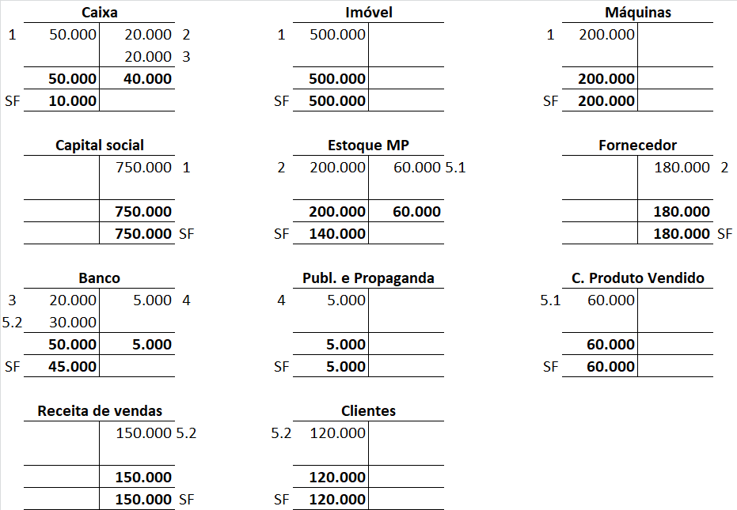
Razonetes: exemplos de 1 até 5

Slide 14
Balancete de verificação
O balancete, que tem como finalidade verificar se os saldos das contas contábeis (débitos e créditos) estão iguais.
O balancete também é conhecido como Balancete de Verificação, ele demonstra o saldo final de cada conta contábil.
O Balancete é elaborado com base nos resultados dos saldos dos razonetes.

Slide 15
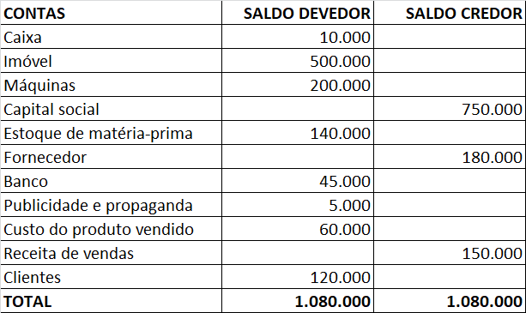
Balancete de verificação

Slide 16
Balancete de verificação
Se o resultado do balancete não for igual no saldo devedor e credor, isso significa que algum lançamento foi feito errado.
Dessa forma, ele deve ser revisto.

Slide 17
Atividade
Com base nos registros contábeis da empresa Biju Bella, disponíveis nas páginas 103, 104 e 105 do livro institucional, pede-se:
Fazer os lançamentos contábeis
Elaborar os razonetes
Elaborar o balancete de verificação

Slide 18
Apuração do resultado
Seção 3.2

Slide 19
Apuração do Resultado do Exercício (ARE)
A ARE:
Acontece no último dia do exercício social (geralmente no dia 31/12).
As contas de resultado (receitas, custos e despesas) são base da apuração.
As contas patrimoniais não fazem parte desse processo.
Tem a finalidade de apurar o resultado final (lucro ou prejuízo) de uma empresa.
Para apurar o resultados, os seguintes passos devem ser seguidos:

Slide 20
Empresa XYZ para o exercício de 31/12/2016
Exemplo (mostrado no livro institucional)

Slide 21
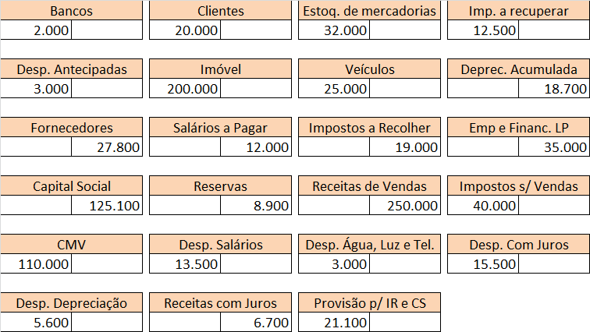
Passo 1: Apresentar SF dos razonetes

Slide 22
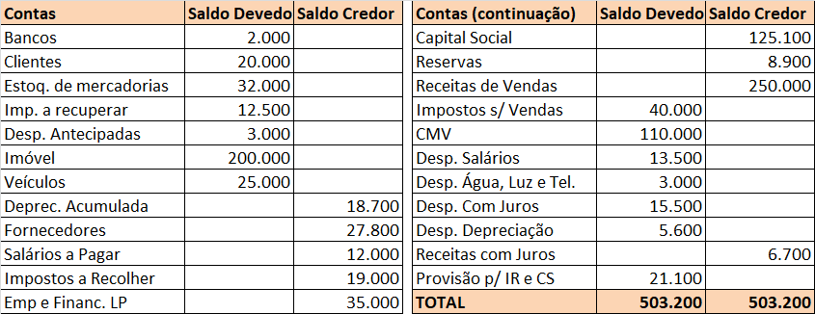
Passo 1: Apresentar o balancete

Slide 23
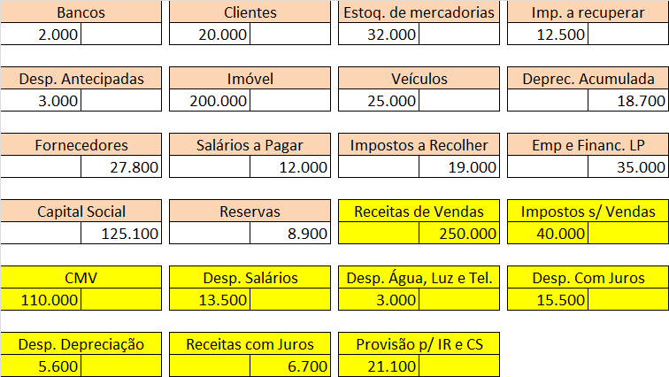
Passo 2: Identificar as contas de resultados

Slide 24
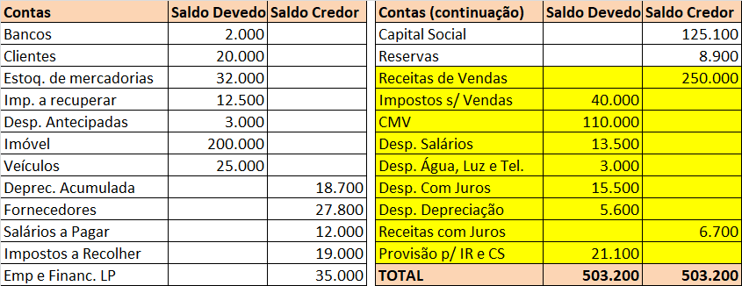
Passo 2: Identificar as contas de resultados

Slide 25
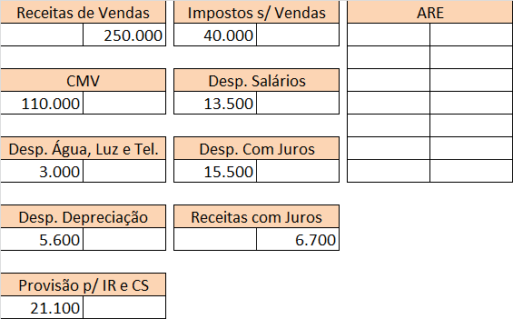
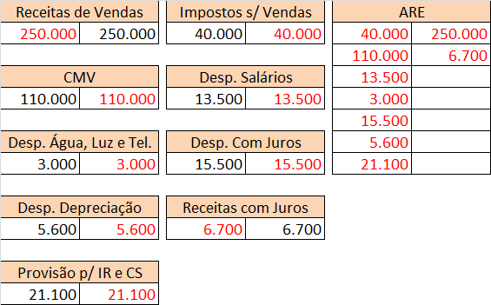
Passo 3: Realizar o encerramento das contas (ARE)

Slide 26
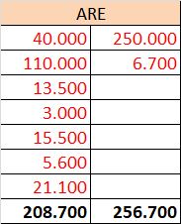
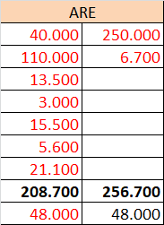
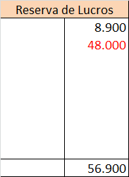
Passo 4: Apurar resultado e encerrar conta ARE
Razonete das reservas
$$256.700−208.700=48.000$$

Slide 27
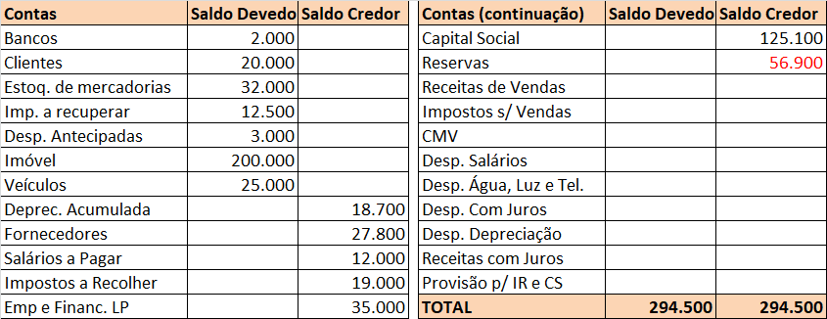
Passo 5: Balancete de verificação após o encerramento das contas de resultado

Slide 28
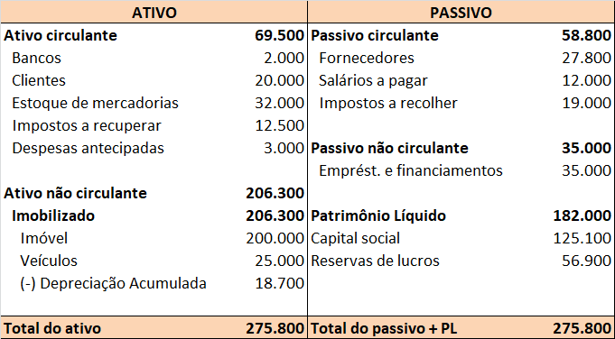
Passo 6: Elaboração do BP da XYZ em 31/12/2016
Perceba que o Balanço Patrimonial é elaborado após o encerramento do exercício!

Slide 29
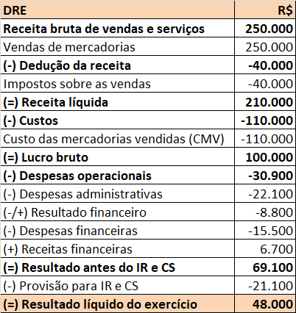
Passo 7: Elaboração do DRE da XYZ em 31/12/2016

Slide 30
Atividade
Com base nos dados da seção Sem medo de errar, disponível no livro institucional na página 141:
Realizar os passos realizados na aula (de 1 a 7);
Após realização, checar os resultados apresentados no livro para verificar se acertou o exercício.

Slide 31
Avaliação do estoque
Seção 3.3

Slide 32
Objetivos da seção 3.3
Importância do estoque
Calcular
Custo da Mercadoria Vendida
Compras Líquidas
Calcular estoque
PEPS
UEPS
Média Ponderada

Slide 33
Controle de estoque
O controle das mercadorias ou produtos estocados é fundamental para a análise financeira e econômica das entidades.
Existem duas formas de realizar esse controle:
Sistema de inventário periódico
Sistema de inventário permanente

Slide 34
Sistema de inventário periódico
Sistema de inventário periódico
É realizado uma vez no ano, no encerramento do exercício.
Ele ocorre através do levantamento físico dos itens estocados.
Trata-se de um método simples e pouco custoso.
Tem a desvantagem de não possibilitar grandes análises do estoque durante o período, pois a informação referente às mercadorias ou produtos só acontece uma única vez.

Slide 35
Sistema de inventário periódico - cálculo
Custo da mercadoria vendida (CMV)
$$CMV=EI+CL−EF$$
Compras líquidas (CL)
$$CL=C+IPI−IMP+FR+SEG−DED$$
Legendas:
EI: estoque inicial | FR: Frete | SEG: Seguros
EF: estoque final | C: compras do período | DED: Deduções de compras (devoluções, abatimentos e descontos obtidos)
IMP: Impostos (ICMS, PIS e Cofins) | IPI: Impostos sobre produtos industrializados

Slide 36
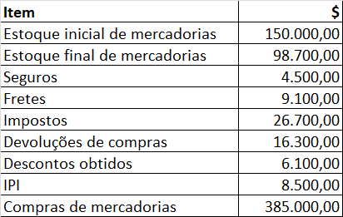
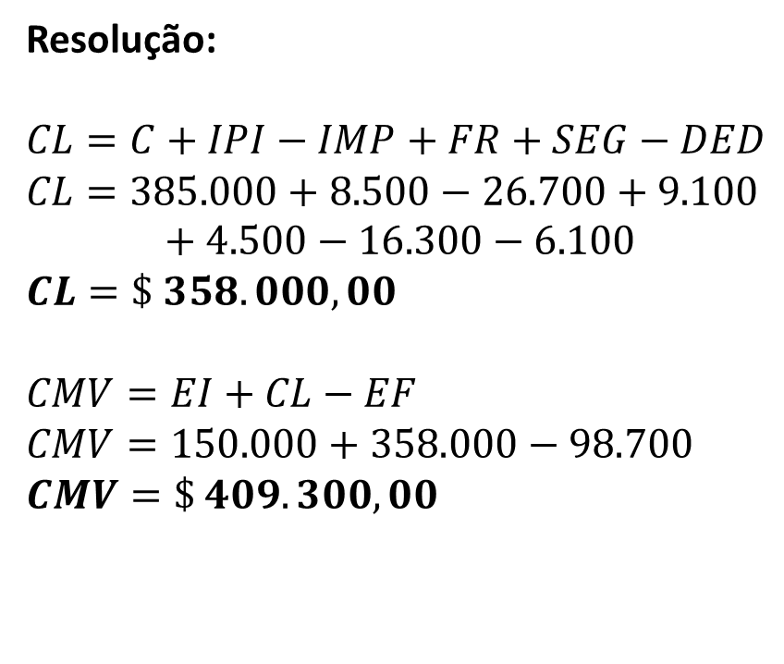
Exemplo
Dados:
Calcular o CMV para os seguintes dados apresentados por uma empresa durante determinado período
Resolução:
$$CL=C+IPI−IMP+FR+SEG−DED$$
$$CL=385.000+8.500−26.700+9.100+4.500−16.300−6.100$$
$$CL=\$ 358.000,00$$
$$CMV=EI+CL−EF$$
$$CMV=150.000+358.000−98.700$$
$$CMV=\$ 409.300,00$$

Slide 37
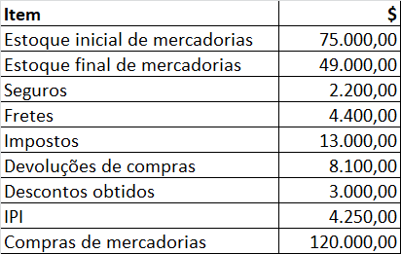
Exercício
Dados:
Calcular o CMV para os seguintes dados apresentados por uma empresa durante determinado período
Resolução:

Slide 38
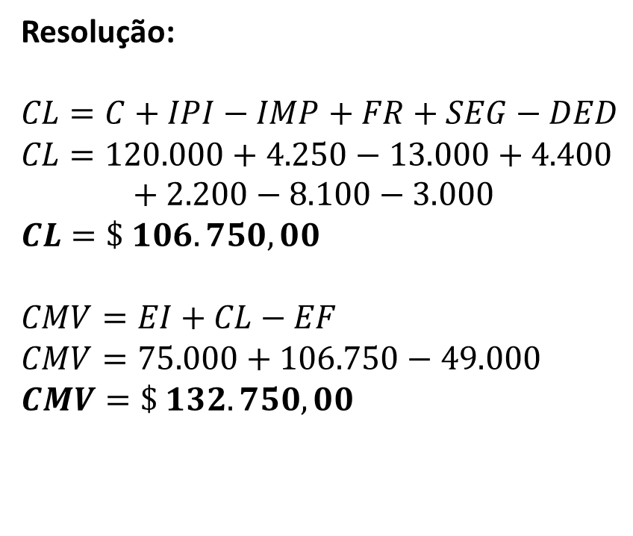
Exercício - resolução
Dados:
Calcular o CMV para os seguintes dados apresentados por uma empresa durante determinado período
Resolução:
$$CL=C+IPI−IMP+FR+SEG−DED$$
$$CL=120.000+4.250−13.000+4.400+2.200−8.100−3.000$$
$$CL=\$ 106.750,00$$
$$CMV=EI+CL−EF$$
$$CMV=75.000+106.750−49.000$$
$$CMV=\$ 132.750,00$$

Slide 39
Sistema de inventário permanente
O sistema de inventário permanente demonstra toda a movimentação do estoque por meio de tabelas ou fichas de estoques.
Esse controle é feito geralmente por meio de sistemas de informações contábeis.
Essas tabelas são atualizadas a cada compra, venda e devoluções.
Como sempre estamos apurando o saldo em valor das movimentações, temos permanentemente o valor final dos itens em estoque.
O controle é feito através de três opções:
PEPS: Primeiro que entra, Primeiro que sai (em inglês FIFO - First in, First out).
UEPS: Último que entra, Primeiro que sai (em inglês LIFO – Last in, First out).
CM: Custo Médio Ponderado.

Slide 40
Exemplo
Uma empresa registrou as seguintes movimentações no estoque:
01/01/17: Estoque inicial de 50 mercadorias pelo custo unitário de $ 9,00
02/01/17: Compra de 100 mercadorias pelo custo unitário de R$ 10,00
05/01/17: Compra de 100 mercadorias pelo custo unitário de R$ 10,30
08/01/17: Venda de 80 mercadorias pelo valor unitário de R$ 12,00
15/01/17: Compra de 50 mercadorias pelo custo unitário de R$ 10,50
16/01/17: Devolução de 10 mercadorias adquiridas em 15/01
20/01/17: Venda de 70 mercadorias pelo valor unitário de R$ 12,20
25/01/17: Venda de 50 mercadorias pelo valor unitário de R$ 12,30
26/01/17: Devolução de 10 mercadorias vendidas em 25/01
Com base nas movimentações, calcular o estoque pelo PEPS, o UEPS e o CM.

Slide 41
Resolução exemplo – PEPS
Data | Histórico | ENTRADAS |  |  | SAÍDAS |  |  | SALDO
 |  | QTD | R$ unit. | Total | QTD | R$ unit. | Total | QTD | Total
01/01 | SI |  |  |  |  |  |  | 50 | 450,00
02/01 | Compra | 100 | 10,00 | 1.000,00 |  |  |  | 150 | 1.450,00
05/01 | Compra | 100 | 10,30 | 1.030,00 |  |  |  | 250 | 2.480,00
08/01 | Venda |  |  |  | 50 30 | 9,00 10,00 | 450,00 300,00 | 170 | 1.730,00
15/01 | Compra | 50 | 10,50 | 525,00 |  |  |  | 220 | 2.255,00
16/01 | Devolução | -10 | 10,50 | -105,00 |  |  |  | 210 | 2.150,00
20/01 | Venda |  |  |  | 70 | 10,00 | 700,00 | 140 | 1.450,00
25/01 | Venda |  |  |  | 50 | 10,30 | 515,00 | 90 | 935,00
26/01 | Devolução |  |  |  | -10 | 10,30 | -103,00 | 100 | 1.038,00
TOTAL |  | 240 |  | 2.450,00 | 190 |  | 1.862,00 | 100 | 1.038,00

Slide 42
Resolução exemplo – UEPS
Data | Histórico | ENTRADAS |  |  | SAÍDAS |  |  | SALDO
 |  | QTD | R$ unit. | Total | QTD | R$ unit. | Total | QTD | Total
01/01 | SI |  |  |  |  |  |  | 50 | 450,00
02/01 | Compra | 100 | 10,00 | 1.000,00 |  |  |  | 150 | 1.450,00
05/01 | Compra | 100 | 10,30 | 1.030,00 |  |  |  | 250 | 2.480,00
08/01 | Venda |  |  |  | 80 | 10,30 | 824,00 | 170 | 1.656,00
15/01 | Compra | 50 | 10,50 | 525,00 |  |  |  | 220 | 2.181,00
16/01 | Devolução | -10 | 10,50 | -105,00 |  |  |  | 210 | 2.076,00
20/01 | Venda |  |  |  | 40 20 10 | 10,50 10,30 10,00 | 420,00 206,00 100,00 | 140 | 1.350,00
25/01 | Venda |  |  |  | 50 | 10,00 | 500,00 | 90 | 850,00
26/01 | Devolução |  |  |  | -10 | 10,00 | -100,00 | 100 | 950,00
TOTAL |  | 240 |  | 2.450,00 | 190 |  | 1.950,00 | 100 | 950,00

Slide 43
Resolução exemplo – CM ponderado
Data | Histórico | ENTRADAS |  |  | SAÍDAS |  |  | SALDO
 |  | QTD | R$ unit. | Total | QTD | R$ unit. | Total | QTD | Total
01/01 | SI |  |  |  |  |  |  | 50 | 450,00
02/01 | Compra | 100 | 10,00 | 1.000,00 |  |  |  | 150 | 1.450,00
05/01 | Compra | 100 | 10,30 | 1.030,00 |  |  |  | 250 | 2.480,00
08/01 | Venda |  |  |  | 80 | 9,92 | 793,60 | 170 | 1.686,40
15/01 | Compra | 50 | 10,50 | 525,00 |  |  |  | 220 | 2.211,40
16/01 | Devolução | -10 | 10,50 | -105,00 |  |  |  | 210 | 2.106,40
20/01 | Venda |  |  |  | 70 | 10,03 | 702,10 | 140 | 1.404,30
25/01 | Venda |  |  |  | 50 | 10,03 | 501,50 | 90 | 902,80
26/01 | Devolução |  |  |  | -10 | 10,03 | -100,30 | 100 | 1.003,10
TOTAL |  | 240 |  | 2.450,00 | 190 |  | 1.896,90 | 100 | 1.003,10

Slide 44
Considerações – PEPS, UEPS e CM
Saldo inicial (SI)
Saldo total (final):
SI + E – S
Entradas (E)
Registro de todas as aquisições
Saídas (S)
Registro de todas as vendas
Esse valor corresponde ao CMV

Slide 45
Demonstração do resultado da empresa
Rascunho:
$$Vendas brutas=80∗12,00+70∗12,20+50∗12,30=R\$ 2.429,00$$
$$Devoluções das vendas=10∗12,30=R\$ 123,00$$
DRE | PEPS | UEPS | CM
Vendas brutas | 2.429,00 | 2.429,00 | 2.429,00
(-) Devoluções das vendas | 123,00 | 123,00 | 123,00
(=) Vendas líquidas | 2.306,00 | 2.306,00 | 2.306,00
(-) CMV | 1.862,00 | 1.950,00 | 1.896,90
(=) Lucro Bruto | 444,00 | 356,00 | 409,10

Slide 46
Considerações – PEPS, UEPS e CM
Observando os slides 16 e 17, e possível perceber:
CMV: PEPS < CM < UEPS
Lucro: PEPS > CM > UEPS
Estoque final: PEPS > CM > UEPS
Para efeito de:
Controle gerencial: qualquer método pode ser usado
Para fins fiscais (lei): UEPS não pode ser utilizado

Slide 47
Exercício
Uma empresa registrou as seguintes movimentações no estoque:
01/01: Estoque inicial de 10 mercadorias com custo unitário de $ 10,00
02/01: Compra de 40 mercadorias pelo custo unitário de R$ 12,00
08/01: Venda de 20 mercadorias pelo valor unitário de R$ 15,00
15/01: Compra de 30 mercadorias pelo custo unitário de R$ 13,00
20/01: Venda de 40 mercadorias pelo valor unitário de R$ 16,00
21/01: Devolução de 5 mercadorias vendidas em 20/01
Com base nos dados, calcular o valor do estoque pelo PEPS, UEPS e CM

Slide 48
Resolução do exercício – PEPS
Data | Histórico | ENTRADAS |  |  | SAÍDAS |  |  | SALDO
 |  | QTD | R$ unit. | Total | QTD | R$ unit. | Total | QTD | Total
01/01 | SI |  |  |  |  |  |  | 10 | 100,00
02/01 | Compra | 40 | 12,00 | 480,00 |  |  |  | 50 | 580,00
08/01 | Venda |  |  |  | 10 10 | 10,00 12,00 | 100,00 120,00 | 30 | 360,00
15/01 | Compra | 30 | 13,00 | 390,00 |  |  |  | 60 | 750,00
20/01 | Venda |  |  |  | 30 10 | 12,00 13,00 | 360,00 130,00 | 20 | 260,00
21/01 | Devolução |  |  |  | -5 | 13,00 | -65,00 | 25 | 325,00
TOTAL |  | 70 |  | 870,00 | 55 |  | 645,00 | 25 | 325,00

Slide 49
Resolução do exercício – UEPS
Data | Histórico | ENTRADAS |  |  | SAÍDAS |  |  | SALDO
 |  | QTD | R$ unit. | Total | QTD | R$ unit. | Total | QTD | Total
01/01 | SI |  |  |  |  |  |  | 10 | 100,00
02/01 | Compra | 40 | 12,00 | 480,00 |  |  |  | 50 | 580,00
08/01 | Venda |  |  |  | 20 | 12,00 | 240,00 | 30 | 340,00
15/01 | Compra | 30 | 13,00 | 390,00 |  |  |  | 60 | 730,00
20/01 | Venda |  |  |  | 30 10 | 13,00 12,00 | 390,00 120,00 | 20 | 220,00
21/01 | Devolução |  |  |  | -5 | 12,00 | -60,00 | 25 | 280,00
TOTAL |  | 70 |  | 870,00 | 55 |  | 690,00 | 25 | 280,00

Slide 50
Resolução do exercício – CM
Data | Histórico | ENTRADAS |  |  | SAÍDAS |  |  | SALDO
 |  | QTD | R$ unit. | Total | QTD | R$ unit. | Total | QTD | Total
01/01 | SI |  |  |  |  |  |  | 10 | 100,00
02/01 | Compra | 40 | 12,00 | 480,00 |  |  |  | 50 | 580,00
08/01 | Venda |  |  |  | 20 | 11,60 | 232,00 | 30 | 348,00
15/01 | Compra | 30 | 13,00 | 390,00 |  |  |  | 60 | 738,00
20/01 | Venda |  |  |  | 40 | 12,30 | 492,00 | 20 | 246,00
21/01 | Devolução |  |  |  | -5 | 12,30 | -61,50 | 25 | 307,50
TOTAL |  | 70 |  | 870,00 | 55 |  | 662,50 | 25 | 307,50

